Slide 1

ОБ ИСПОЛЬЗОВАНИИ ПОРТАЛА ГОСУДАРСТВЕННЫХ И МУНИЦИПАЛЬНЫХ
УСЛУГ РЕСПУБЛИКИ ТАТАРСТАН

Slide 2
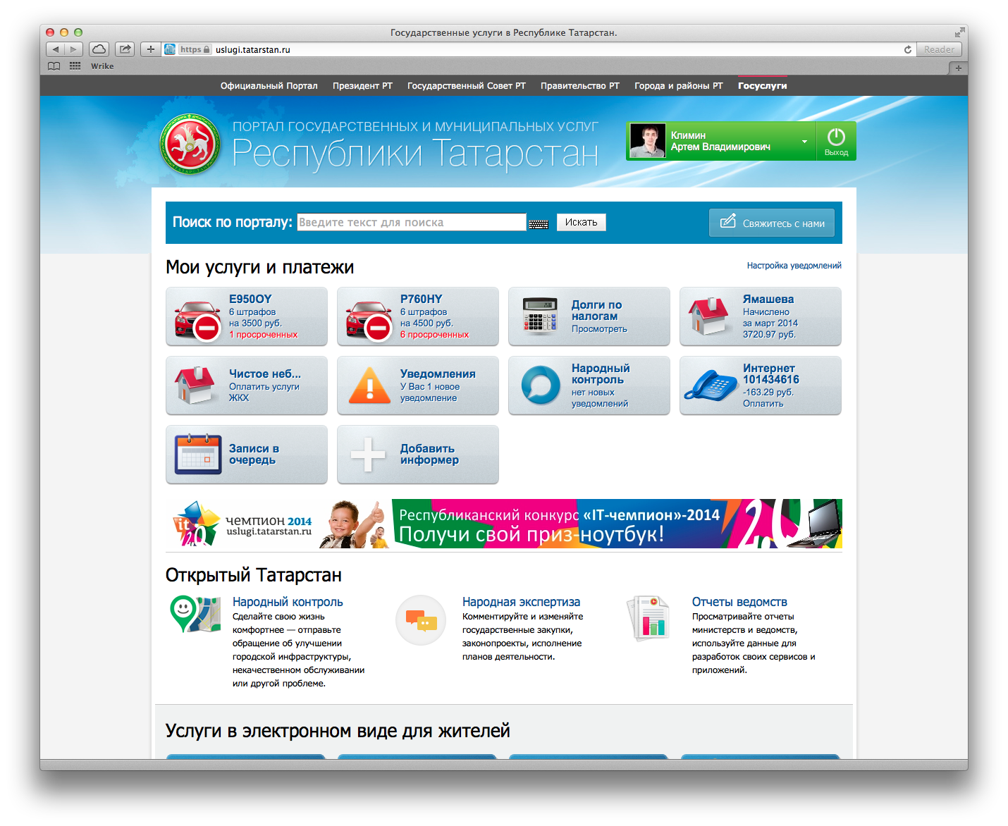
Портал госуслуг РТ/ общий вид
Личный кабинет
Блок «информеров»

Slide 3
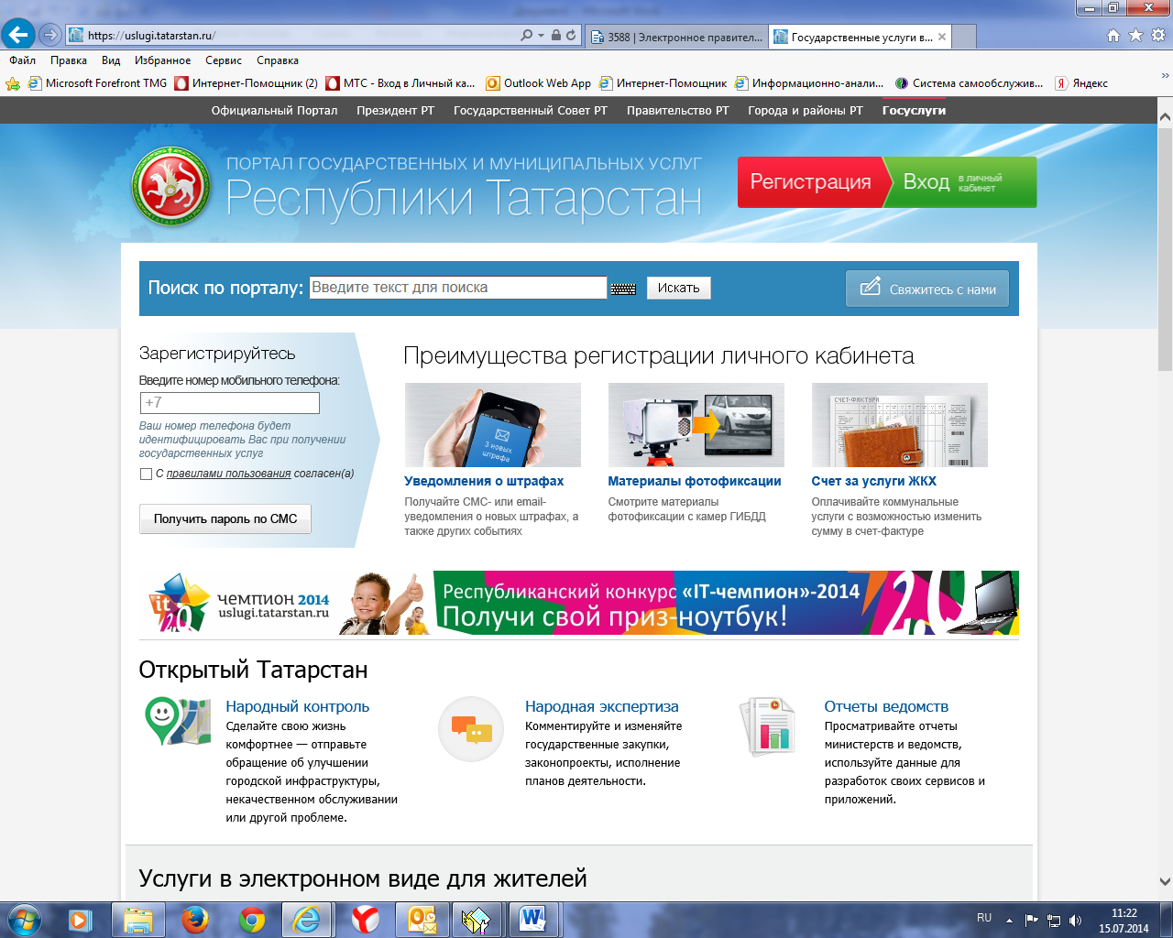
2. нажимаем «Регистрация»

Slide 4
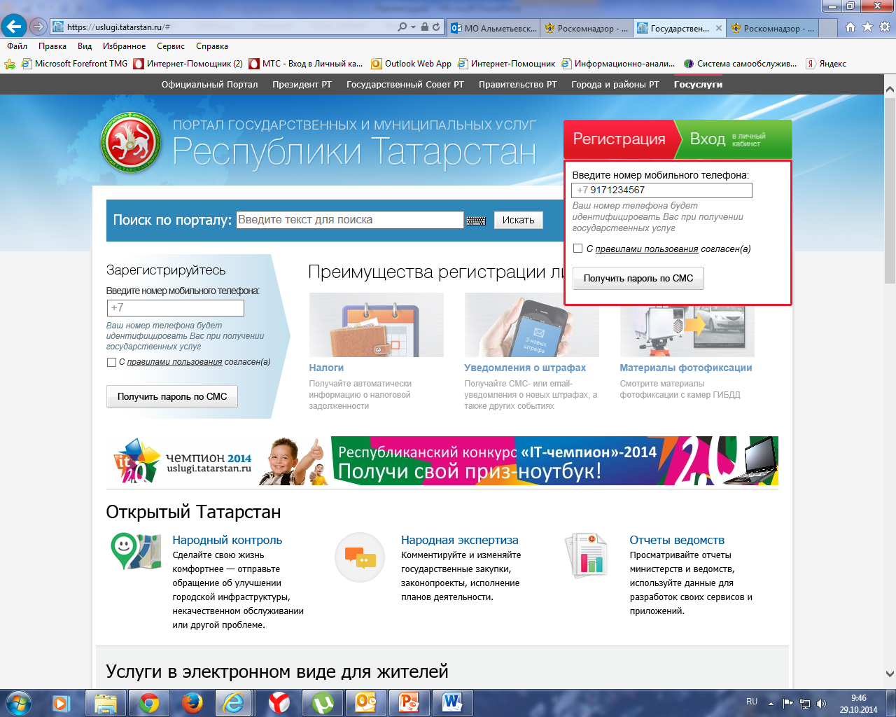
3. Вводим номер своего мобильного телефона и ставим галочку «С правилами пользования согласен(а)»
4. нажимаем «Получит пароль по СМС»

Slide 5
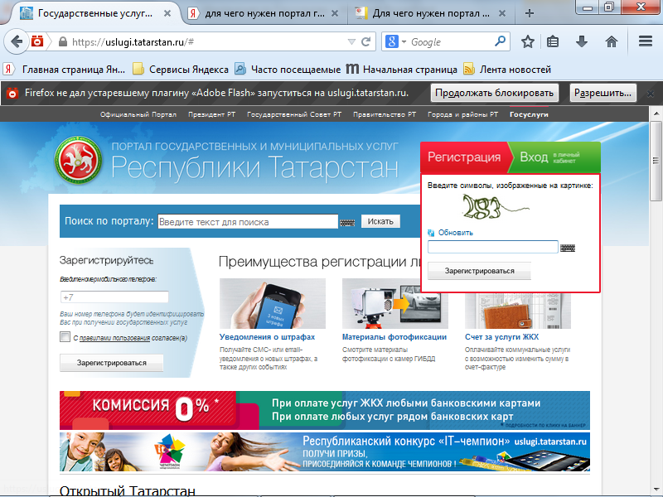
Вводим указанные символы
Нажимаем «Зарегистрироваться»

Slide 6
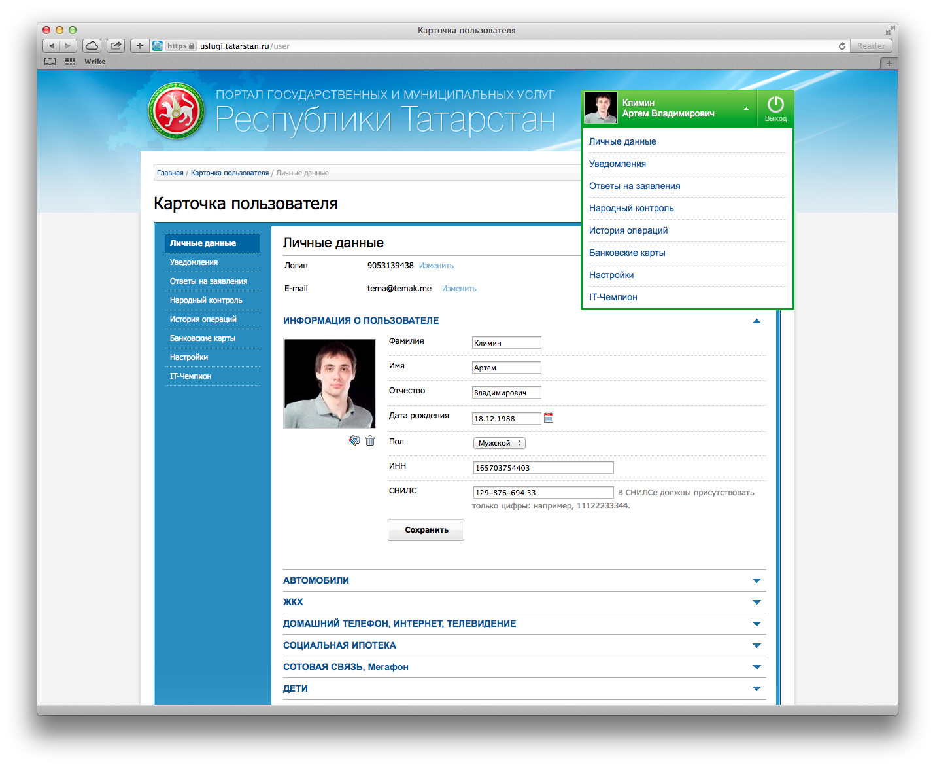
Портал госуслуг РТ / настройка
Перейти в раздел
«Личные данные»
Внести и сохранить информацию

Slide 7





Портал госуслуг РТ / востребованные услуги
Услуги в сфере ЖКХ
ввод показаний счетчиков и управление лицевым счетом и оплата услуг
Услуги для автомобилистов
проверка и оплата штрафов за нарушение ПДД, техосмотр и регистрация ТС
Покупка билетов в театрально-зрелищные учреждения
билеты в театры, музеи, на концерты и спортивные мероприятия
Детские сады
подача заявления на постановку на учет в детский сад, проверка очереди и оплата начислений за услуги ДОУ
Услуги налоговой службы
оплата налогов и налоговых задолженностей, налоговый калькулятор

Slide 8
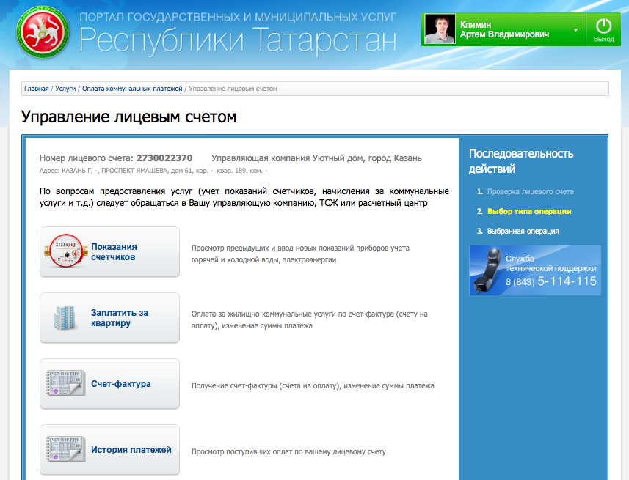
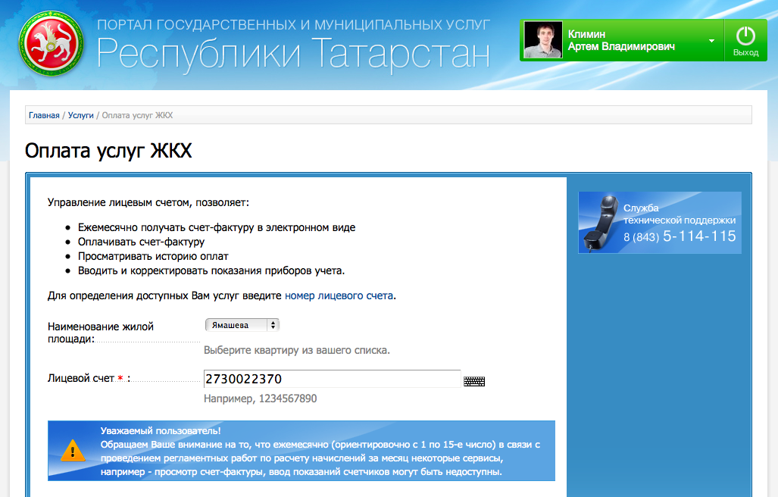
Портал госуслуг РТ / управление лицевым счетом
Необходимо указать:
номер лицевого счета;
номер квартиры;
фамилию собственника.

Slide 9
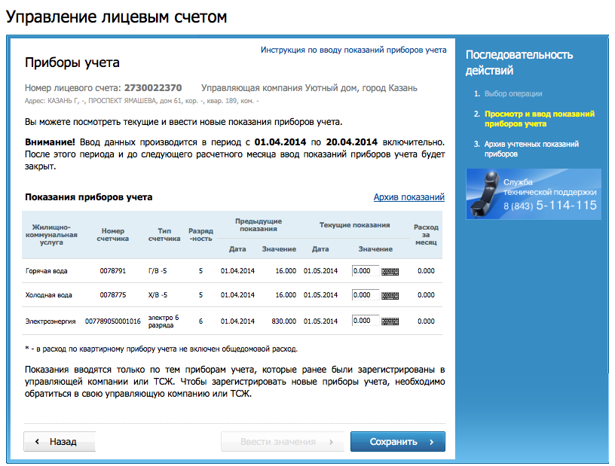
Портал госуслуг РТ / ввод показаний счетчиков
Сервис позволяет:
подавать показания счетчиков;
просматривать показания за предыдущий период;
просматривать динамику изменения показаний.

Slide 10
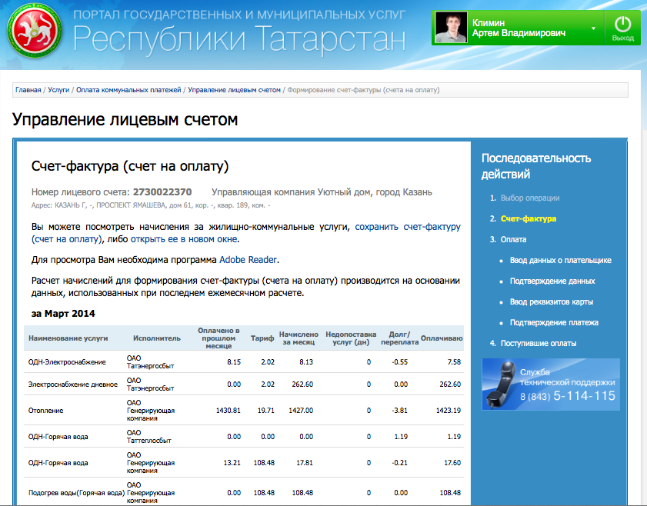
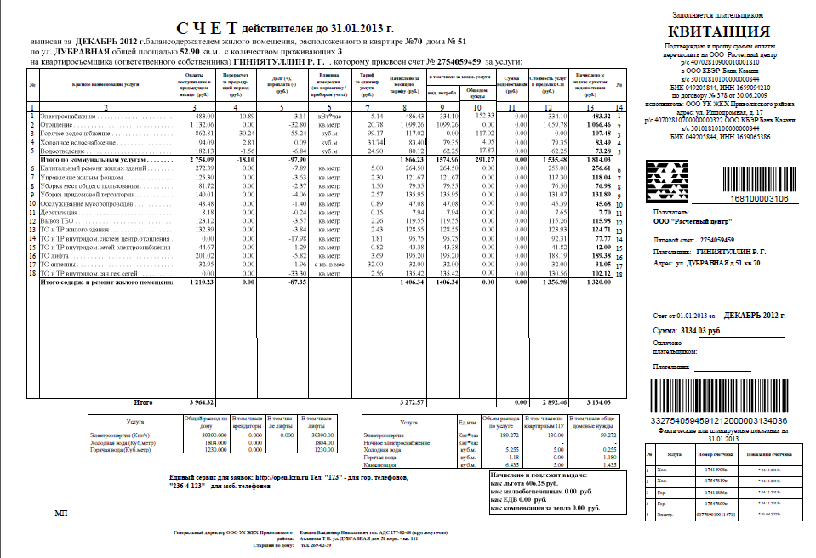
Портал госуслуг РТ / просмотр счета-фактуры
Сервис позволяет:
просмотреть счет-фактуру;
сохранить счет-фактуру

Slide 11
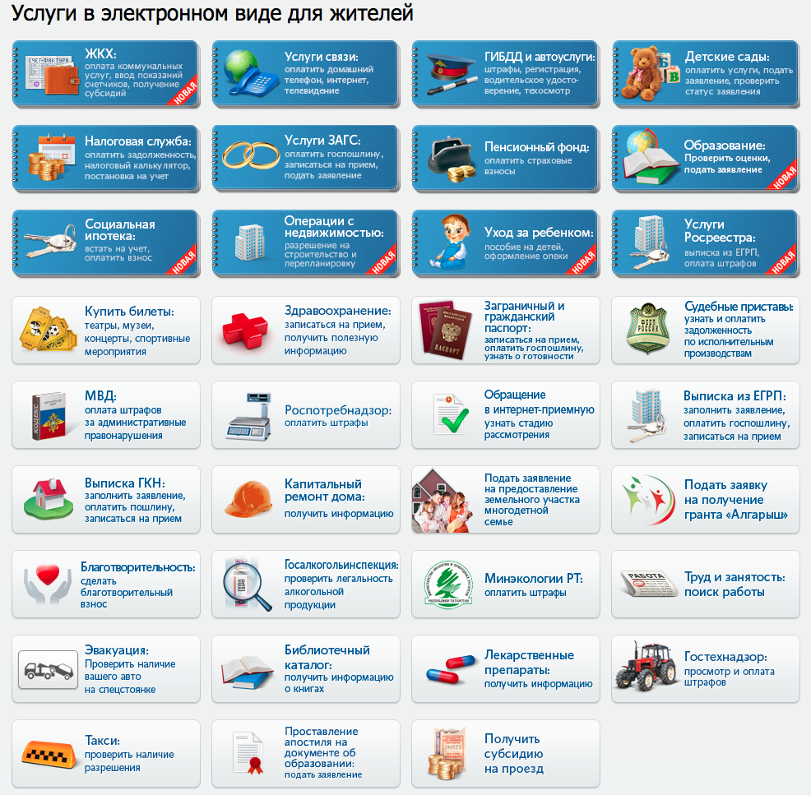
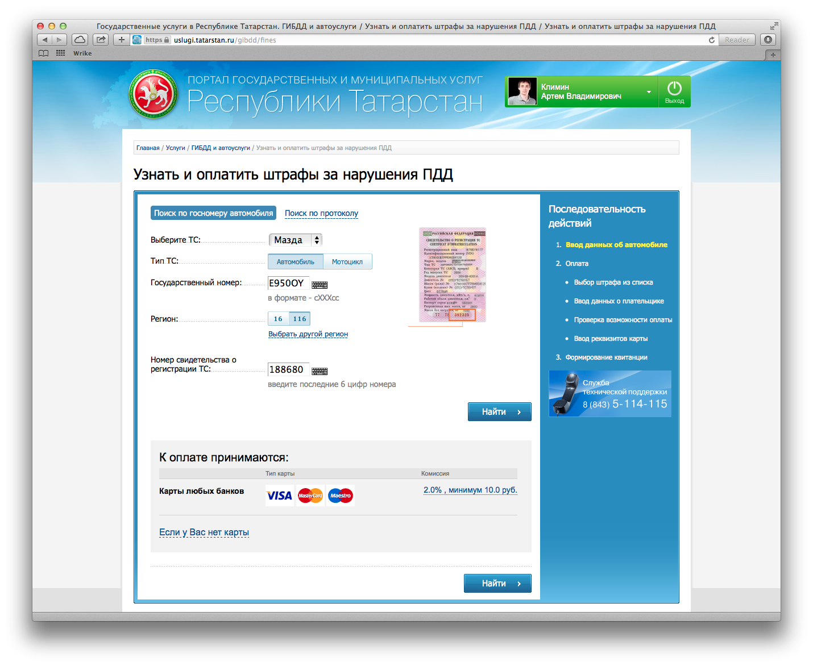
Портал госуслуг РТ / проверка штрафов за нарушение ПДД

Slide 12
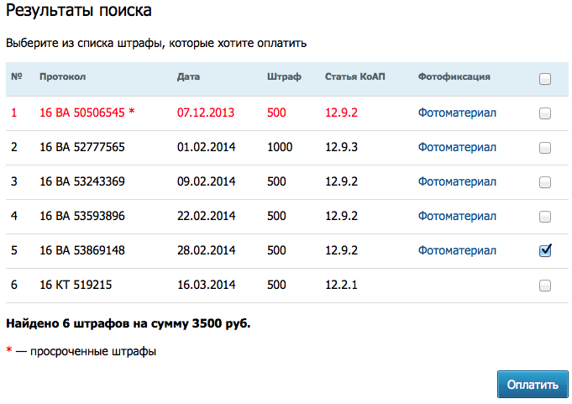
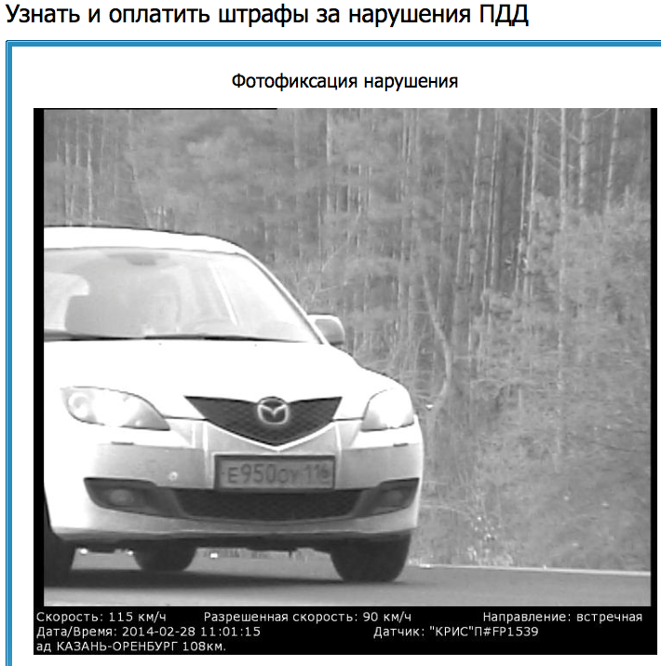
Портал госуслуг РТ / проверка штрафов за нарушение ПДД
Фотоматериал
явно показывает факт нарушения

Slide 13
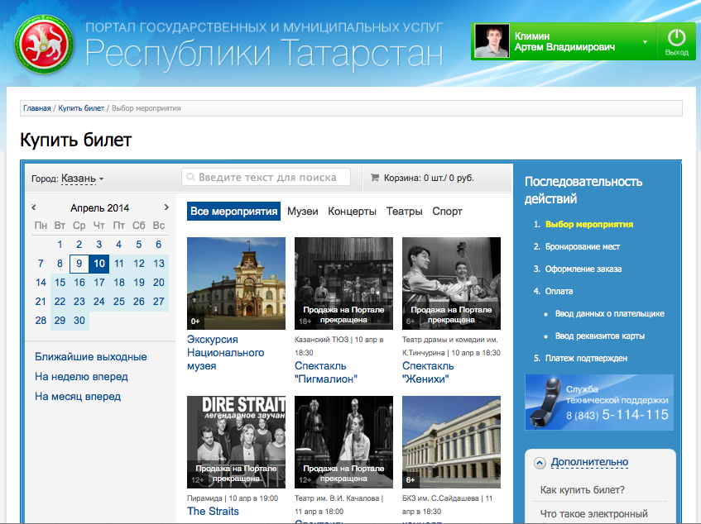
Портал госуслуг РТ / покупка билетов
Для покупки необходимо:
выбрать дату или мероприятие;
выбрать место;
оформить и оплатить заказ;
распечатать электронный билет

Slide 14
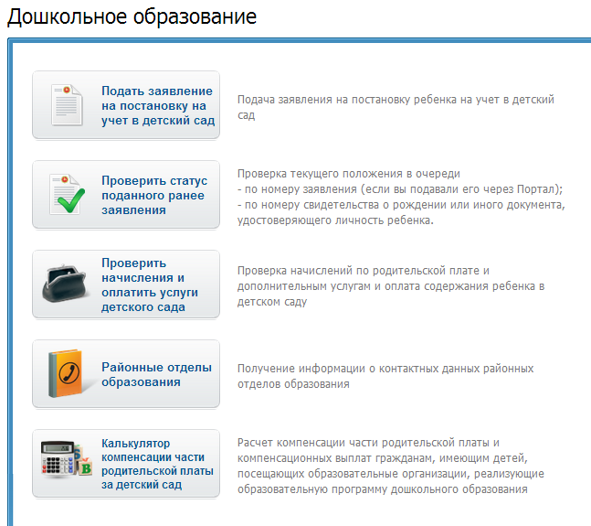
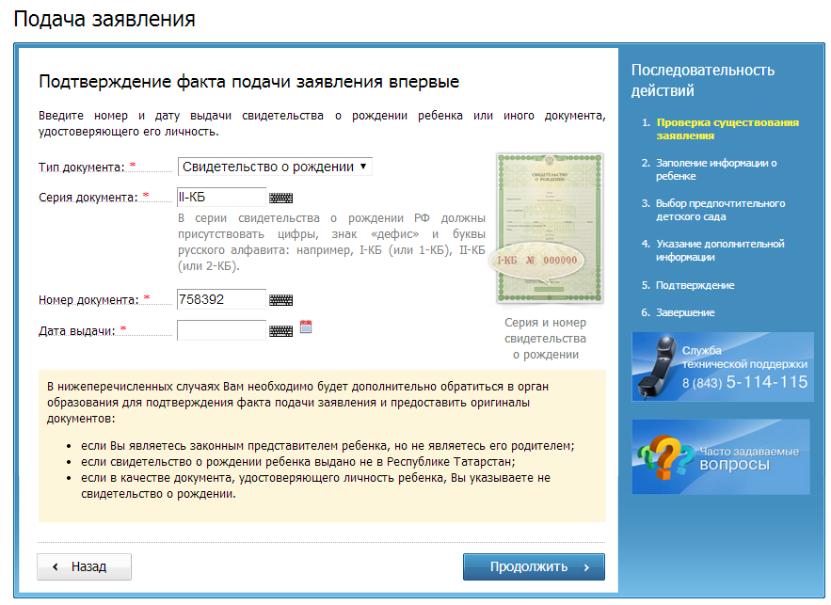
Портал госуслуг РТ / постановка в очередь в ДОУ

Slide 15
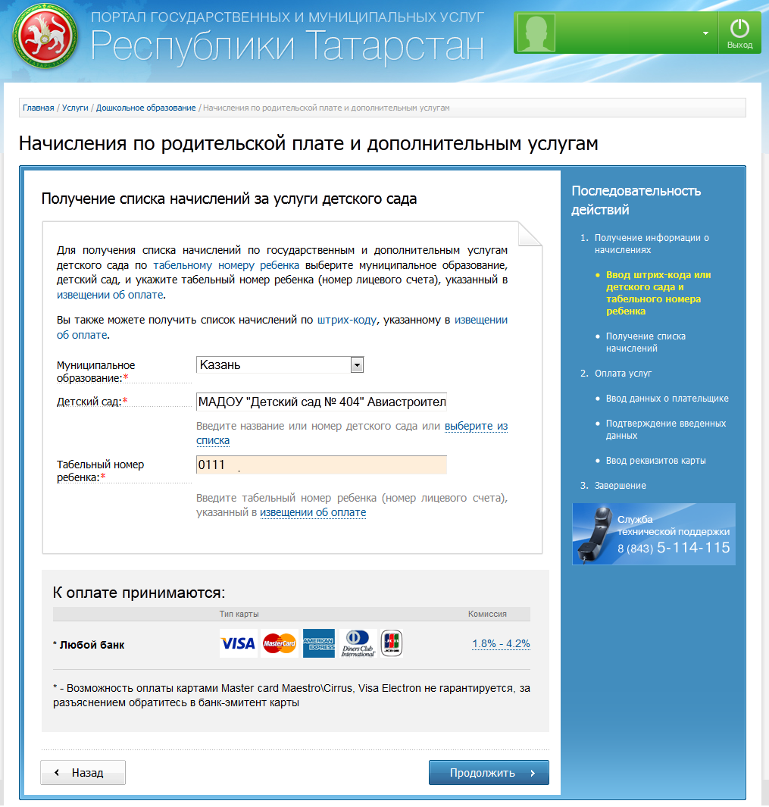
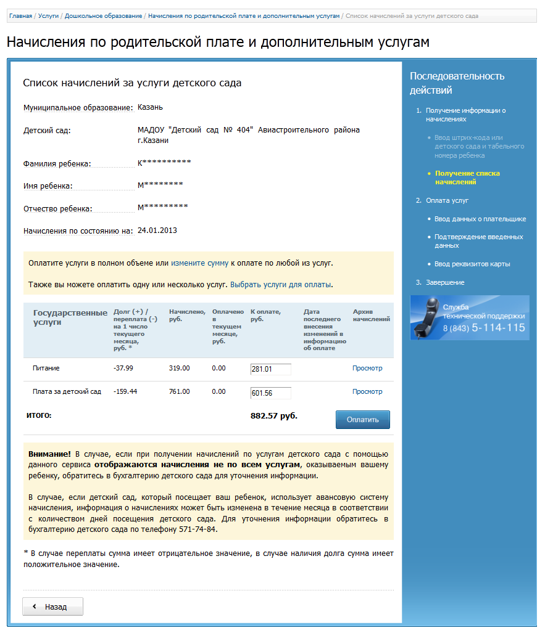
Портал госуслуг РТ / оплата услуг ДОУ

Slide 16
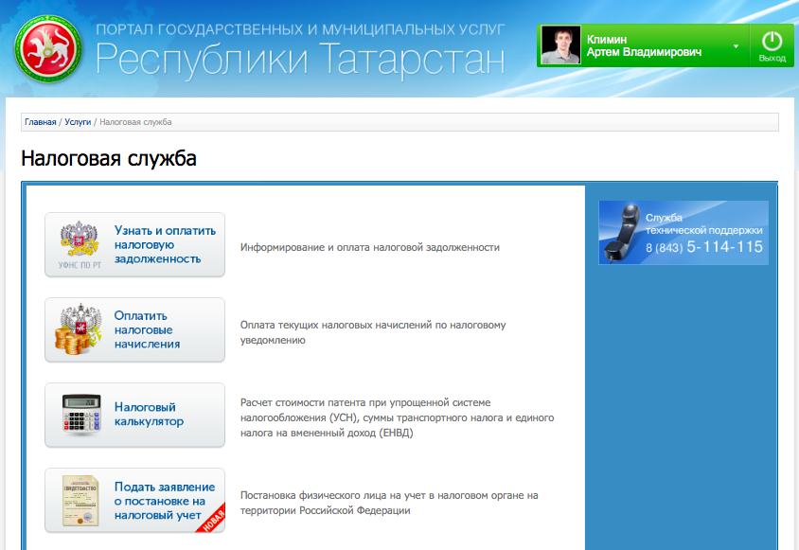
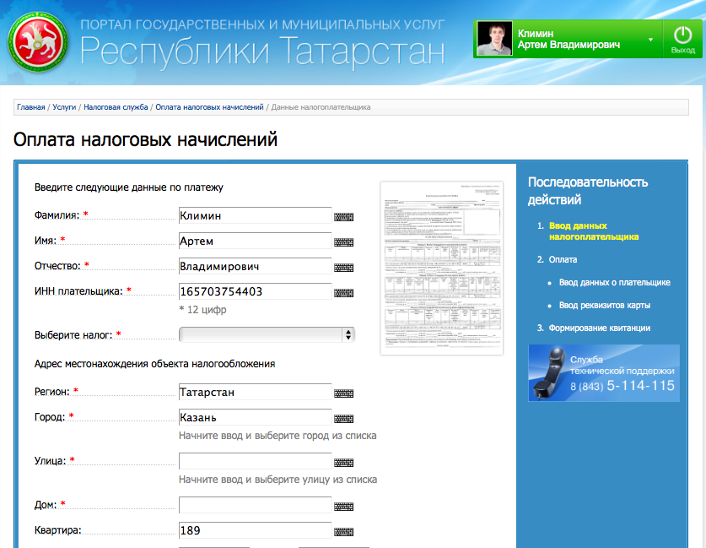
Портал госуслуг РТ / оплата налогов
Для оплаты необходимо:
заполнить данные о налогоплательщике;
ввести сумму к оплате;
оплатить

Slide 17
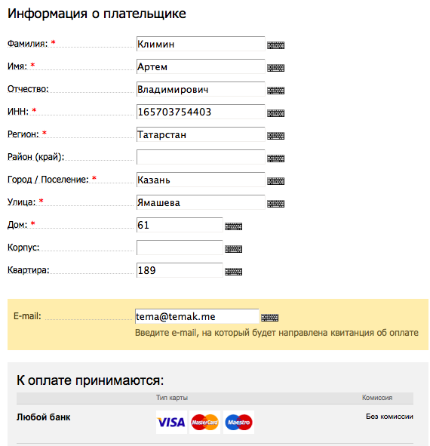
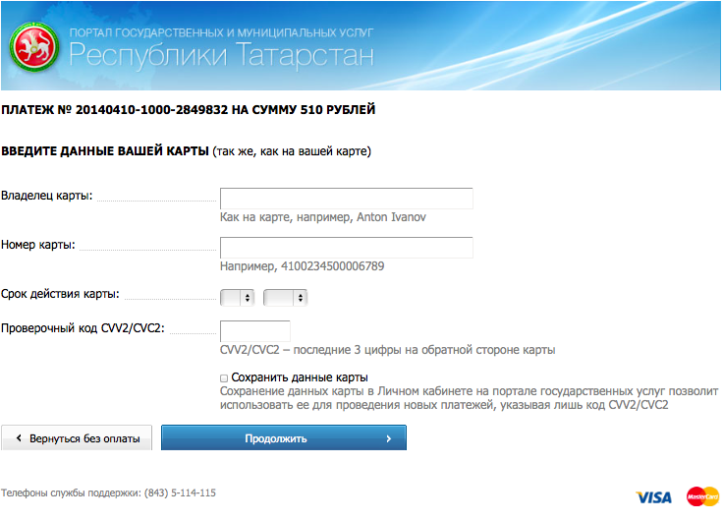
Портал госуслуг РТ / унифицированная форма оплата
Системы Портала сертифицированы по стандарту PCI DSS, что гарантирует безопасность при оплате банковскими картами

Slide 18
Контакт-центр по вопросам
предоставления электронных услуг:
+7 (843) 5-114-115
uslugi@tatar.ru

